Slide 1
情報設計の根拠を把握する
アジャイル時代のWeb解析事例
Twitter質問対応版
2010-2-27
Rakuten, Inc.
Web Analytics & Optimization Lead
清水 誠

Slide 2






自己紹介
Webにこだわり１５年
  SE→Dir→ＩＡ→CMS→SEO→解析 （1995～）
Ｗｅｂの運用改善を３社でリード
  ＥＣＭ・CMS導入 （2004～2008）
  楽天グループのアクセス解析 （2008～）
執筆・講演で実践ノウハウを還元
文部科学省アドバイザー委員

Slide 3
問題提起
人間中心設計（HCD）や情報アーキテクチャ（IA）は
    時間やお金が余計にかかる？
    クライアントの理解が無いと進まない？
    専門家しかできない？
    ビジネスの都合と相反する？
    理想論であって非現実的？

Slide 4
ＨＣＤの基本は改善サイクルの反復
A．HCDとIA
調査・解析
ISO13407 インタラクティブシステム
の人間中心設計過程
利用状況の把握と明示
テスト
ユーザと組織の要求事項の明示
要件
定義
要求に対する設計の評価
要求事項を満たす
評価
納品
設計による解決策の作成
実装
IA設計
デザイン
実際にサイクルを回せるケースは少ない

Slide 5
IAの意義
A．HCDとIA
立ち上げ時は、設計の根拠
運用開始後は、土台（方針）になる
立ち上げ
運用
IA
（方針）
ただし、間違っているかもしれない
➔継続的な検証と修正が必要

Slide 6
Agenda
ＨＣＤとＩＡ
仮説に基づく設計
仮説の検証と最適化
最適化のポイント

Slide 7
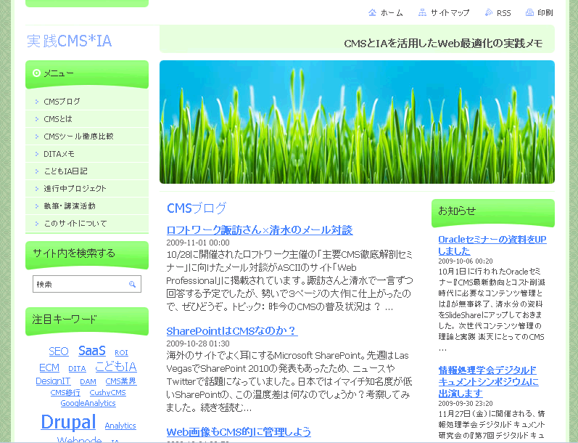
２週間で立ち上げ、３カ月運用改善
B．事例：仮説に基づく設計
サイトの目的
  ＩＡ・ＣＭＳ・最適化を実践
  ノウハウ・事例を公開
  個人活動の広報
構築・運用コスト
  ９０Ｈ（０．６人月）＋２万円
http://www.cms-ia.info
制約の中で、どこまで検証・反復できるか？

Slide 8
１．機能・コンテンツ：洗い出し
B．事例：仮説に基づく設計
目的のため、どんなコンテンツや機能が必要？
  お知らせ ：更新内容、執筆や講演のお知らせ
  ブログ記事 ：軽い外部情報とコメント
  実践メモ ：プロジェクト別
  講演の記録 ：概要・リンク・ダウンロード
  執筆の記録 ：概要・リンク・補足
  サイト説明 ：趣旨・管理人・お問合せ・リンク

Slide 9
１．機能・コンテンツ：位置づけを整理
B．事例：仮説に基づく設計
マトリックスで位置付けや抜け漏れを確認

Slide 10




２．機能・コンテンツ：そもそも目的は？
B．事例：仮説に基づく設計
コンセプトダイアグラムで図解
事業会社
相乗
融合
ベンダー
マーケ
実践メモ
制作
IT
ＣＭＳ
執筆記事
講演資料
ＳＩer
制作
お知らせ
CMS
ブログ
IA
メディア

Slide 11
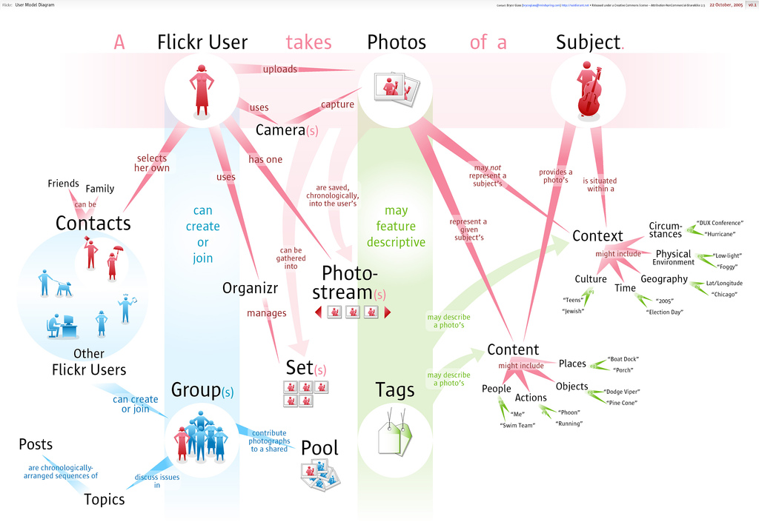
（参考）Flickrのユーザーモデル
B．事例：仮説に基づく設計
http://soldierant.net/archives/2005/10/flickr_user_mod.html

Slide 12
３．サイト名：分かりやすくコンセプトを表す
B．事例：仮説に基づく設計
まずは内容と特徴をキーワード化
  「実践」
    コンサルタントでも評論家でもない
    具体的な情報開示がウリ
  「CMS」「IA」
    CMSとIAの相乗効果がカギ
  「運用最適化」「Web最適化」
    アクセス解析やSEOを含む
    CMSによる効率改善も含む

Slide 13
３．サイト名：アルファベットの場合も考慮
B．事例：仮説に基づく設計
アルファベットでも覚えやすく入力しやすいか？
  「実践」
    Practice ×分かりにくい
    Jissen △
  「CMS」「IA」
    CMSとIA ◎具体的、直球
  「運用最適化」「Web最適化」
    Optimization ×覚えにくい、打ちにくい
    Saitekika ×意味不明

Slide 14

４．SEO：検索の意図に合わせる
B．事例：仮説に基づく設計
まずは思い出して検索すれば見つかる状態に
実践 CMS
ブランド系キーワードは
ブックマークと同じ
CMS IA
キーワードの組み合わせでピンポイント集客を
  CMS＋特徴
  CMS＋機能
  CMS＋行為
  CMS＋製品/ベンダー名
CMS
とは？
CMS ROI
CMS テンプレート
使い方は？
CMS 選定
CMS Oracle
どんな製品？
© 2010 Makoto Shimizu 14

Slide 15
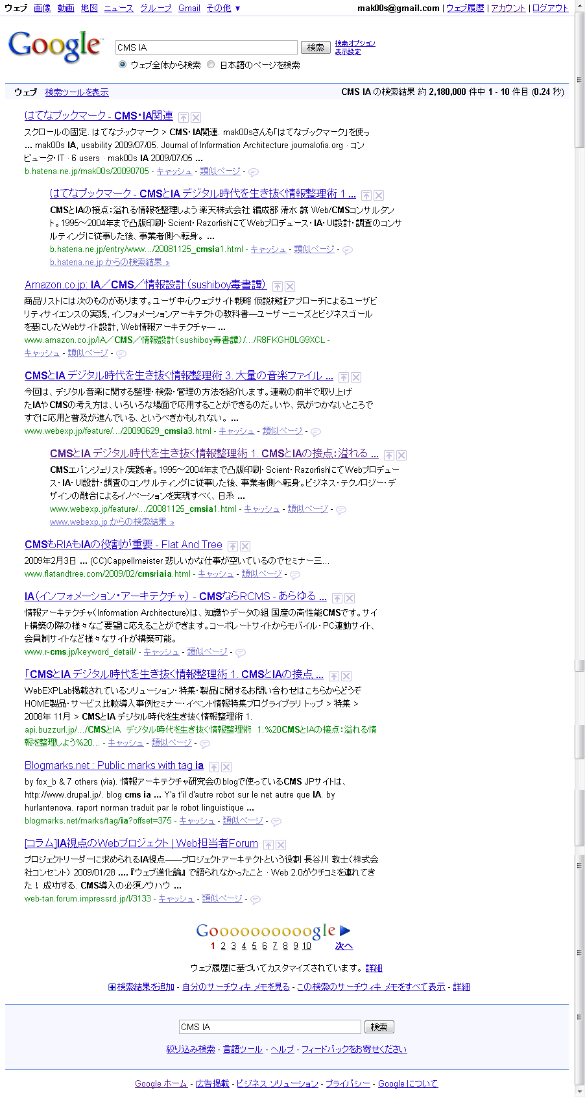
３．サイト名：SEOも考慮
B．事例：仮説に基づく設計
検索結果に上位表示できそうか？
  「実践」「CMS」「IA」
    実際に検索➔組み合わせ
    なら上位を狙えそう
  「運用最適化」「Web最適化」
    意味に幅があるキーワードは
    期待外れの訪問につながる
最適化
とは？
圧縮の
こと？

Slide 16
３．サイト名：ドメインを取得し確定
B．事例：仮説に基づく設計
空き状況を調べ、ドメイン決定＆購入
  cms-ia.info
ようやくサイト名が確定
  実践CMS★IA

Slide 17
ここまでの流れ
B．事例：仮説に基づく設計
複合的に同時進行（４H）
２．コンセプト
６．UI
３．サイト名
１．機能・
コンテンツ
５．ナビ
ドメイン
４．SEO
７．CMS
運用設計
➔次はＩＡ設計へ
© 2010 Makoto Shimizu 17

Slide 18
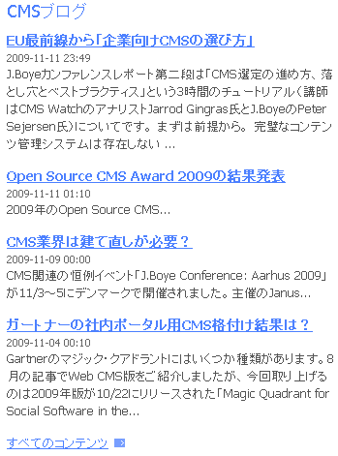
５．ナビゲーション：コンテンツを貯めて活かしたい
B．事例：仮説に基づく設計
時系列のブログでは古いコンテンツが埋没する？
最新

Slide 19
５．ナビゲーション：コンテンツを貯めて活かしたい
B．事例：仮説に基づく設計
コンテンツが増えた１０年後を考えると...
柔軟に変更できるカテゴリ分類も必要
  増えたらカテゴリを細分化したい
  人気が無いカテゴリは格下げ・統廃合したい
    リンク切れ防止のためURLは変えたくない
  同じページを複数のカテゴリに入れたい
    ただしページは複製したくない
© 2010 Makoto Shimizu 19

Slide 20
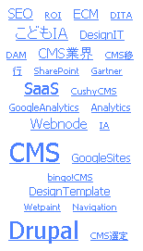

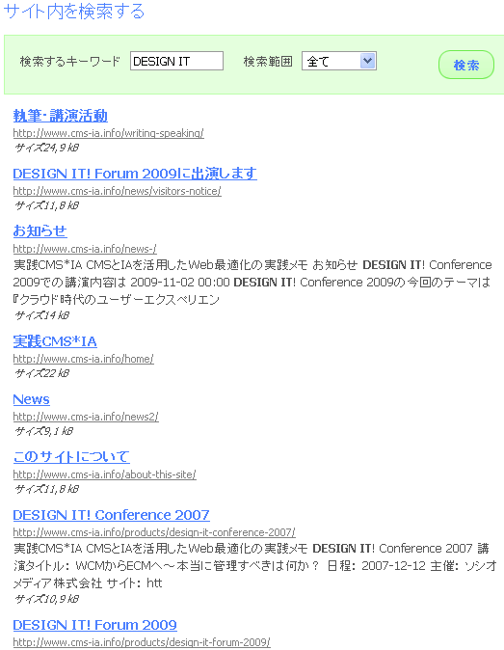
５．ナビゲーション：コンテンツを貯めて活かしたい
B．事例：仮説に基づく設計
埋もれたコンテンツへ誘導するため、
トラフィックをコントロールできる状態にしたい
カテゴリ
一覧
記事
© 2010 Makoto Shimizu 20

Slide 21

５．ナビゲーション：興味・関心に合わせたい
B．事例：仮説に基づく設計
コンテンツが増え、サイトのテーマが広がった場合、全コンテンツが混在するRSSでは冗長ではないか
RSSフィードもカテゴリで分類する
全部入りRSS
CMSブログのRSS
お知らせのRSS
こどもIA日記のRSS
© 2010 Makoto Shimizu 21

Slide 22

６．UI：方向感覚で迷子を減らす
B．事例：仮説に基づく設計
ブログとは違い階層構造を持つため深さを表現したい
ページごとにカラム構成を変える
内容と関連性が高い
パーツのみを表示する

Slide 23
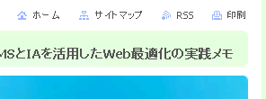
６．UI：じっくり読むための印刷用ページ
B．事例：仮説に基づく設計
「じっくり読めるオリジナルコンテンツは印刷される」
印刷用ページを提供する

Slide 24
７．以上の要件を満たすCMSを選定
B．事例：仮説に基づく設計
プロトタイプを作成しながら評価・選定
運用が楽なＳａａＳ型CMSに注目
  限られた工数はコンテンツ企画・制作に使いたい
  バージョン管理・ワークフローは最初は不要
評価結果はWeb担当者Forumで公開中
  『CMSを超えた？無料でサイトを構築できる16サービスを一挙紹介』
  http://web-tan.forum.impressrd.jp/e/2009/11/18/6679

Slide 25

７．以上の要件を満たすCMSを選定
B．事例：仮説に基づく設計
チェコの無名CMSを採用
http://www.webnode.com
小規模サイトなら検討の価値あり。ただし
  カスタマイズできないため、選定が重要
  乗り換え時のコンテンツ移行が課題
  日本語情報が少ない
© 2010 Makoto Shimizu 25

Slide 26
８．ようやくサイト構成が確定
B．事例：仮説に基づく設計
IA・UI・CMSによりサイトマップは変わる
  それぞれの都合・制約により調整が必要
２．コンセプト
６．UI
３．サイト名
１．機能・
コンテンツ
５．ナビ
８．サイト
マップ
ドメイン
４．SEO
７．CMS
運用設計

Slide 27
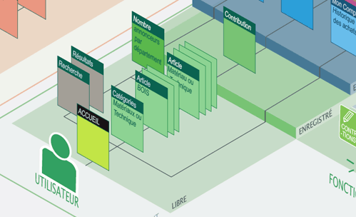
（参考）サイトマップは誰のもの？
B．事例：仮説に基づく設計
  立ち上げ設計者 vs. 運用者
懲りすぎると、納品後に捨てられる
http://www.flickr.com/photos/activeside/157793329/

Slide 28
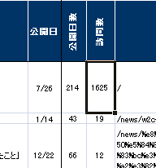
立ち上げ後も活用できるサイトマップ
B．事例：仮説に基づく設計
楽にメンテできることが重要
ＳＥＯやアクセス解析の運用でも使えるExcelに
アクセス数も追加

Slide 29
ＩＡ設計と構築の流れ
B．事例：仮説に基づく設計
２．コンセプト
６．UI
３．サイト名
１．機能・
コンテンツ
５．ナビ
８．サイト
マップ
ドメイン
４．SEO
７．CMS
運用設計
「手戻り」「要件モレ」ではなく
「新たな発見」「改善できた」と前向きにとらえる
© 2010 Makoto Shimizu 29

Slide 30
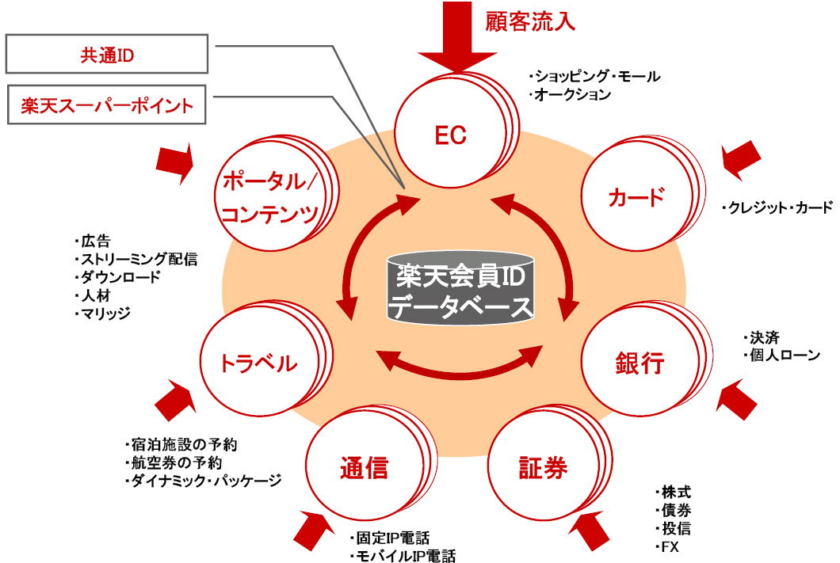
6200万会員の楽天サイト群でも通用するか？
B．事例：仮説に基づく設計
30

Slide 31
基本は同じ。ただし
B．事例：仮説に基づく設計
最初に調査（マーケ・競合）を行う
  事業計画の予測精度を高めるため
立ち上げ前にユーザテストやQAを行う
  初期品質を担保するため
レビューや合意形成に時間をかける
  人が増えるとコミュニケーションは複雑化
工程がウォーターフォール的になる
  多人数の予定を合わせるため

Slide 32
今回の設計のポイント
B．事例：仮説に基づく設計
コンセプトを図解すると整理できる
ＵＩは根拠（想い）を明確に
システムは要件を決めてから選ぶ
運用上の制約（現実）は大前提
一時的な中間成果物は最低限に
© 2010 Makoto Shimizu 32

Slide 33
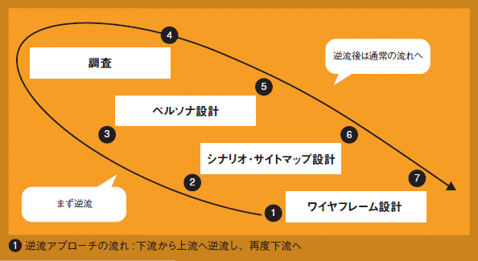
（参考）ウォーターフォールの逆流アプローチ
D．最適化のポイント
具体から着手、必要に応じて上流へ戻る
http://www.mdn.co.jp/di/articles/529/?page=4
上流工程の必要性と意義が明確になる
下流へつながらない行為はムダ

Slide 34
Agenda
ＨＣＤとＩＡ
仮説に基づく設計
仮説の検証と最適化
最適化のポイント

Slide 35
立ち上げ前後で反復の目的が変わる
B．事例：仮説に基づく設計
０．５ヶ月
２．５ヶ月～
立ち上げ
運用
IA設計、調査
効果測定・テスト
初期品質の担保
仮説のブレの洗い出し
仮説の検証と改善
新事実の早期発見
変化への柔軟な対応

Slide 36
特に立ち上げ後の運用改善で勝負は決まる
B．事例：仮説に基づく設計
人が変わるとコンセプトが崩れる
次第にスケールしなくなる
ビジネスも環境も変化する
立ち上げは一瞬、運用はずっと続く
立ち上げ
運用
改善

Slide 37
２週間で立ち上げ、２．５ヶ月で運用改善
B．事例：仮説に基づく設計
サイトの目的
  ＩＡ・ＣＭＳ・最適化実験場
  ノウハウ・事例を公開
  個人活動の広報拠点
構築・運用コスト
  ９０h（０．６人月）＋２万円
仮説を検証
してみました
http://www.cms-ia.info

Slide 38
機能・コンテンツ：意図した効果は出たか
C．事例：仮説の検証と最適化
特製と効果を予測して数値化

Slide 39
機能・コンテンツ：意図した効果は出たか
C．事例：仮説の検証と最適化
「集客」効果とは？分解して再定義
“新鮮で独創的、具体的なコンテンツは役立つ。
➔話題性が高く、多くのユーザーを引き寄せる”
…と考えた。

Slide 40

集客効果：人と情報の流れを図解し、
C．事例：仮説の検証と最適化
新規
（読者/参加者）
新規
（目的ありき）
リピータ
フォロー
間接RT
記事
（外部サイト）
外部
サイト
RSS
著者紹介
のURLを
クリック
TOP
検索
ブログ
記事
何のサイトか確認

Slide 41
効果測定に使える指標を決定
C．事例：仮説の検証と最適化
言及回数
RT回数
新規
（目的ありき）
新規
（読者/参加者）
リピータ
フォロー
間接RT
RSSの
クリック率
記事
（外部サイト）
被リンク
の本数
外部
サイト
RSS
著者紹介
のURLを
クリック
TOP
検索
ブログ
記事
何のサイトか確認
訪問
訪問者数

Slide 42
予測と実際の差は？・・・ナットク
C．事例：仮説の検証と最適化
RSS
計測期間：2009-11-13～2010-02-18
○講演のお知らせ
△実践PRJ（SEO・アクセス解析）

Slide 43
計測できる「ユーザー維持」効果の要素は？
C．事例：仮説の検証と最適化
満足
初回訪問
閲読
また
来よう
（ソーシャル）
ブックマーク率
記事の
滞在時間
ゴール
プロフィール閲覧
記事へ送客
講演に参加
再訪問
再訪問率

Slide 44
機能・コンテンツ：意図したSEO効果は出たか？
C．事例：仮説の検証と最適化
一般的な指標を調べてみたが...
ニーズ（目的）
人気
キーワード
検索
TOP
ブログ
結果
順位
表記
記事
クリック率
何のサイトか確認

Slide 45
SEO：通常ならキーワード別にCV分析するところ
C．事例：仮説の検証と最適化
時間がかかり過ぎるので諦めた。
知りたい
困った
CMS
IA
アクセス解析
コンバージョン
プロフィール閲覧者数
外部サイト誘導数
イベント告知閲覧者数
記事

Slide 46
「キーワード」から訪問意図が分かる
C．事例：仮説の検証と最適化
クリックして訪問した「想い」でグループ化
キーワード
キーワード
キーワード
キーワード
キーワード
キーワード
キーワード
キーワード
知りたい
困った
CMS
IA
アクセス解析

Slide 47
「訪問者はズレていないか？」を知りたい
C．事例：仮説の検証と最適化
現状のバランス
目指す理想
結果：CMSが多すぎた➔最適化に着手
計測期間：2009-08-01～2009-11-30
1,131の流入キーワードを分類

Slide 48
ターゲットにリーチできたか？
C．事例：仮説の検証と最適化
コンセプトダイアグラムで再確認
訪問回数
訪問者数
訪問頻度
リピート率

Slide 49

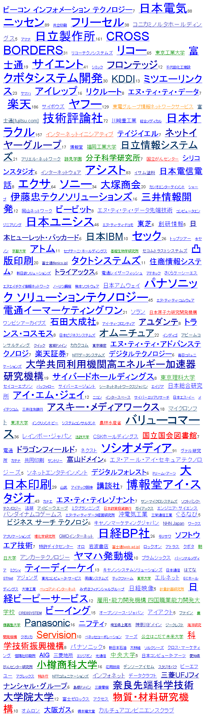
ターゲットにリーチできたか？
C．事例：仮説の検証と最適化
会社数、人数、訪問回数が分かる
http://nakanohito.jp
セグメントし浸透度を算出できる

Slide 50
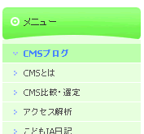
サイト名：覚えやすかったか？
C．事例：仮説の検証と最適化
  ブランド系キーワードのバリエーション
    うろ覚え度やスペルミスが分かる
結果：ほぼOK
改善：メニューを「ブログ」に変更
※流入しなかったKWは含まれない
計測期間：2009-08-01～2010-11-30

Slide 51
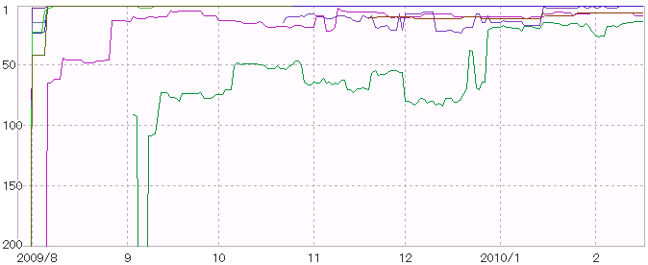

サイト名：検索で戻れたか？
C．事例：仮説の検証と最適化
ブランド系キーワードの検索順位と訪問回数
※２０キーワードの
順位を毎日確認
結果：すぐ見つかる状態になった
※苦労したのはBigワード「楽天 CMS」「CMS 清水」

Slide 52
（以前）Googleで「CMS IA」を検索
C．事例：仮説の検証と最適化
2009-07-19時点
1
6
自分のSNS
2
7
8
3
9
4
寄稿記事
10
5

Slide 53
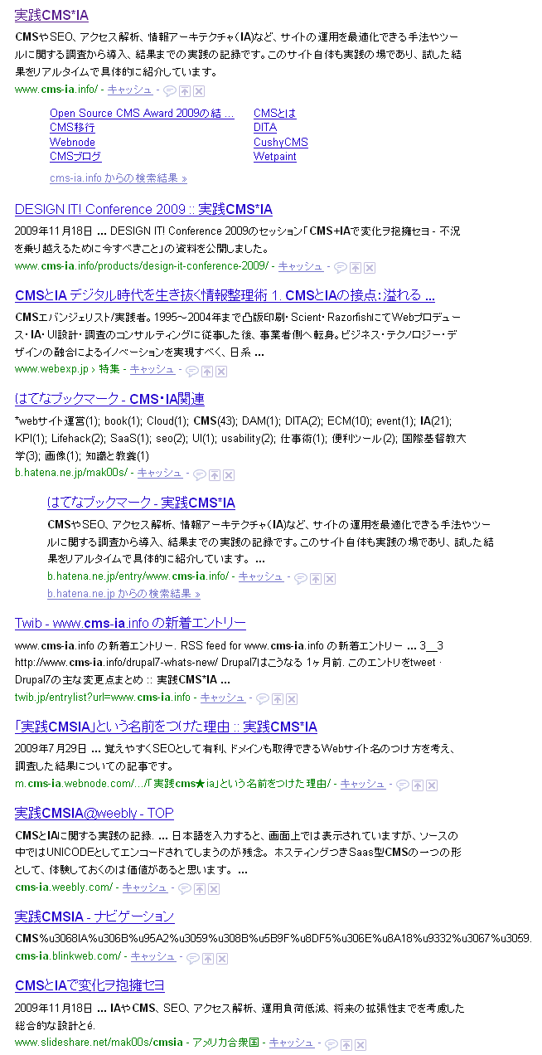
（結果）Googleで「CMS IA」を検索 （７ヶ月後）
C．事例：仮説の検証と最適化
1
本
サイト
2010-02-23時点
6
2
寄稿
記事
7
3
8
4
SNS
9
5
10

Slide 54
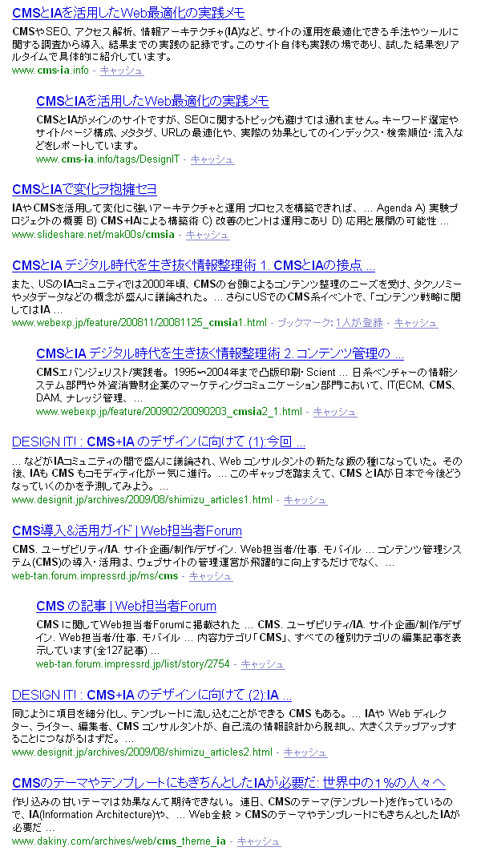
（結果） Yahooは2→７割へ
C．事例：仮説の検証と最適化
Yahooで「CMS IA」を検索すると
1
1
1
2
2
2
3
3
3
4
4
4
5
5
5
6
３ヶ月
後
6
７ヶ月
後
6
7
7
7
8
8
8
9
9
9
10
10
10

Slide 55
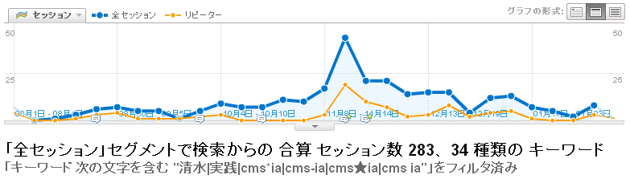
ただし、順位を上げても流入は増えない
C．事例：仮説の検証と最適化
ブランド系キーワードの検索順位と訪問回数
結果：講演前後は新規訪問が増える

Slide 56
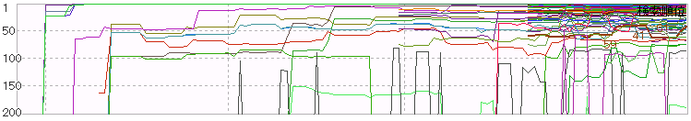
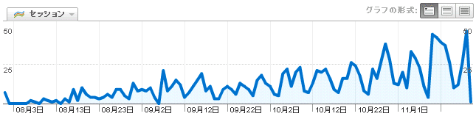
SEO：全体的な順位とアクセスは増加を追った
C．事例：仮説の検証と最適化
順位が上昇、検索経由のアクセスも増加
結果：順調。週末が谷なのは企業ユーザーが多いため

Slide 57
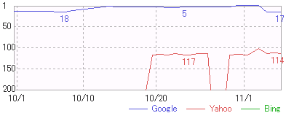
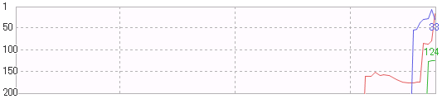
SEO：Googleは書くと反応する状態になった
C．事例：仮説の検証と最適化
書けば上がる
10/3に記事追加、10/8に順位上昇
3W後に戻った
記事追加、スグ上昇

Slide 58
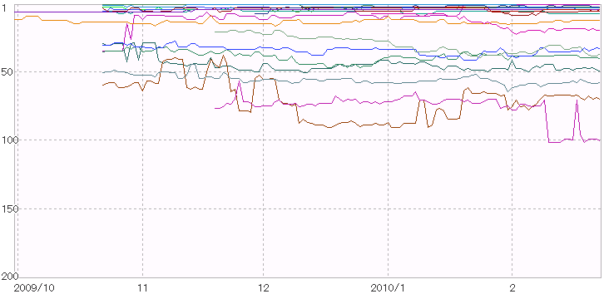
SEO：Googleは書くと反応する
C．事例：仮説の検証と最適化
書かなければ下がる
興味を失い書かなくなったテーマは徐々に下落
スグ反応してくれるのでコントロールできる。
SEO=訪問最適化なのでは？

Slide 59
ナビゲーション：古いコンテンツは埋もれていないか？
C．事例：仮説の検証と最適化
新旧の割合、減衰速度を確認
計測期間：2010-01-27～2010-02-23
訪問
旧 ： 新
最新
ページエイジ
結果：１２ページ以外は埋もれた

Slide 60
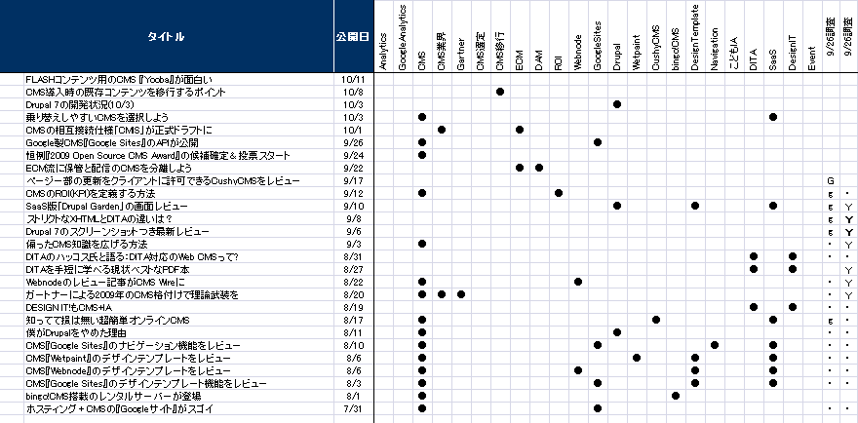
ナビゲーション：古いコンテンツは埋もれていないか？
C．事例：仮説の検証と最適化
カテゴリとタグの調整でトラフィックをコントロール
価値が下がったらタグを外す
増えたタグは細分化

Slide 61
ナビゲーション：古いコンテンツは埋もれていないか？
C．事例：仮説の検証と最適化
４ヶ月目と７ヶ月目で推移を比較すると...
計測期間：2009-11-01～2009-11-30
計測期間：2010-01-27～2010-02-23
結果：減衰の速度（傾き）が重要
一過性の話題作△
長くゆっくり伸びる◎
空振り×

Slide 62
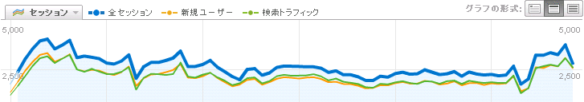
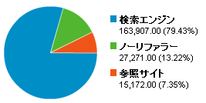
（参考）更新し続けないと訪問は減るのか？
C．事例：仮説の検証と最適化
15年運用しているサイトの場合
  レシピなど2,000ページ。５年間ほぼ凍結
結果：アクセスは減ってきたが、
検索経由のアクセスをキープ。
定番コンテンツは長持ちした。

Slide 63
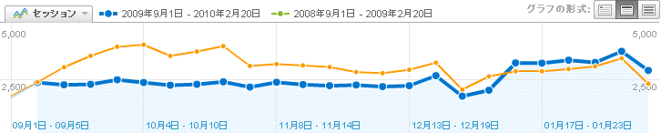
更新し続けないと訪問は減るか？
C．事例：仮説の検証と最適化
15年運用しているサイトの場合
  前年と比較すると…
「おせち」「モンブラン」等の
季節トレンドを１５年反復している

Slide 64

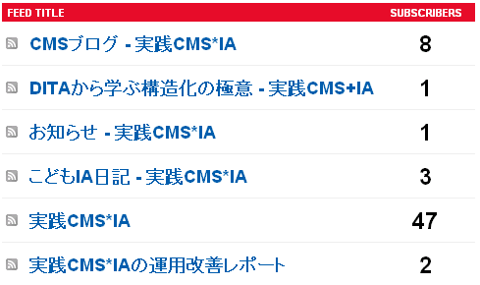
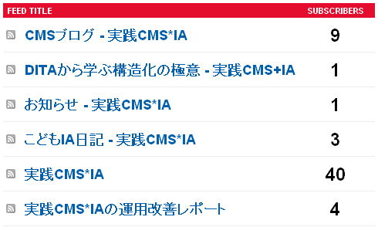
ナビゲーション：流入経路は想定通りか？
C．事例：仮説の検証と最適化
当初の想い 「RSSをテーマ別に分割すれば、
興味に合わせた購読ができて便利」かも
全部入りRSS
記事
結果：購読フィードが分散。
更新やお知らせが届かない状態に

Slide 65
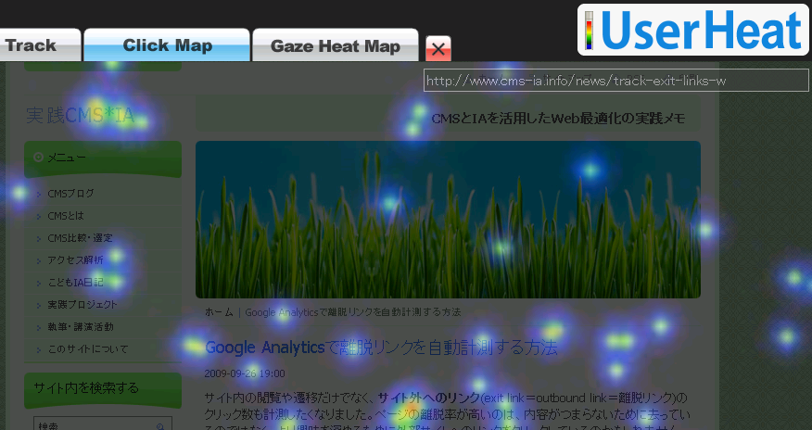
UI：印刷してじっくり読んだか？
C．事例：仮説の検証と最適化
印刷アイコンは使われていない
結果：半年で３クリックのみ
※分かりにくいためにクリックされなかった可能性はあるが、CMSなので改善できず、追求Stop。

Slide 66
他サイトへの送客効果
C．事例：仮説の検証と最適化
目的別に分類して計測＆分析
TOP
ブログ
サイト外の自コンテンツ
記事
SlideShare,
LinkedIn, Hatena
寄稿した
自分の記事
関連リンク

Slide 67
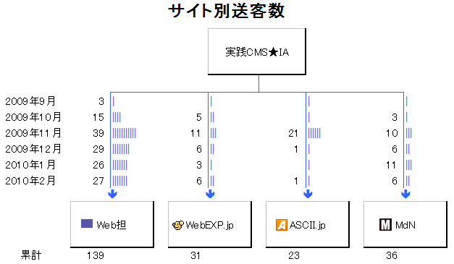
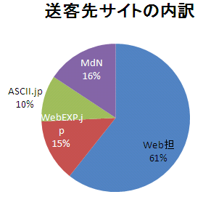
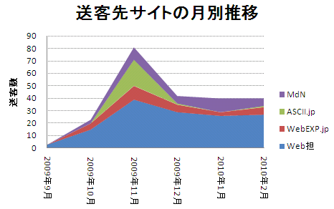
他サイトへの送客効果
C．事例：仮説の検証と最適化
寄稿した
自分の記事
１クリックで自動更新（しないと運用が続かない）
結果：Web担へコンスタントに送客できている

Slide 68
（参考）アクセス解析は目的別に複数導入
C．事例：仮説の検証と最適化
目的に応じて使い分けた
  Google Analytics： 基本。複雑。時差あり
  Clicky： iPhoneでリアルタイム確認
  なかのひと： 企業名
  UserHeat： クリックや視線
  GRC+SCW： 検索キーワードと順位
  Woopra： 個人単位の動き
  FeedBurner： RSSの効果測定
※全て無料サービス。Clickyのみ有料プランに加入
© 2010 Makoto Shimizu 68

Slide 69
Agenda
ＨＣＤとＩＡ
仮説に基づく設計
仮説の検証と最適化
最適化のポイント

Slide 70
最適化のポイント
D．最適化のポイント
設計時の仮説を検証する
簡単な解析でも多くを得られる
分かることではなく知りたいことを（計測→解析）
早く間違いに気づく
  小さくサイクルを回す方が重要
  小さな改善を地道に楽しむ

Slide 71
総合的に考えて動こう
D．最適化のポイント
全てはつながっている
分業は必要悪と意識しないとタコ壷化する
SEO
Technology
IA
Web Analytics
CMS
Marketing

Slide 72
IAの方法論（ツール）を守っても平均点
D．最適化のポイント
  ペルソナ／シナリオ
  ヒューリスティック調査／エキスパートレビュー
  認知ウォークスルー
  ユーザビリティ テスト
  コンセプト モデル
  カード ソート
  コンテンツ インベントリ
  サイトマップ
  プロトタイピング
  ワイヤフレーム
  スタイルガイド
方法論は10年前には
既に確立されていた

Slide 73
標準・方法論はマイナスをゼロにするだけ
D．最適化のポイント
初心者でも同じことができるようにするためのしくみ
  若手でもそこそこのアウトプットを出せる
マジメに守ると...
  時間とお金がかかりすぎる
  かえって質が低下することも
“方法論を使わない方法を知る
のがエキスパートへの道だ”
－R・ノウルズ
OSS軽量アプリサーバ「Winstone」作者

Slide 74
小さなサイトで全体感を
D．最適化のポイント
小さな個人サイトは
  すべてを把握できる
  改善を反復しやすい
大きな商用サイトは
  大きなサンプルで検証できる
  コストをかけられる
  サイトの将来像になる
企業
サイト
個人
サイト

Slide 75
もっと踏み込もう
D．最適化のポイント
箱（設計）から中身（コンテンツ運用）へ
自分の言葉で語れる改善体験を増やす
発明は必要ない。マネや実践（追試）を
足りないのはコストや時間ではない

Slide 76
問題提起 の答え
人間中心設計（HCD）や情報アーキテクチャ（IA）は
    時間やお金が余計にかかる？
    専門家しかできない？
    クライアントの理解が無いと進まない？
    ビジネスの都合と相反する？
    理想論であって非現実的？
➔全て ＮＯ

Slide 77
もっと踏み込もう
D．最適化のポイント
応用
抽象化
やってみる
知る
具体から抽象へ
抽象から具体へ

Slide 78
改善しないと下落する
D．最適化のポイント
時々リニューアル、そして下がり続ける
思いつきで改善できるのは最初だけ
効果
効果が
落ちていく
時間

Slide 79
コンテンツとノウハウを貯めて勝つ
D．最適化のポイント
蓄積こそが圧倒的な優位性につながる
  工夫と改善を繰り返し、ノウハウを貯める
  コンテンツを貯めて最大活用する
圧倒的な
優位性に
効果
時間

Slide 80
ISOも「やってみないと分らない」
D．最適化のポイント
利用状況の把握と明示
要求に対する設計の評価
ユーザと組織の要求事項の明示
要求事項を満たす
設計による解決策の作成
ならば、やってみよう！

Slide 81
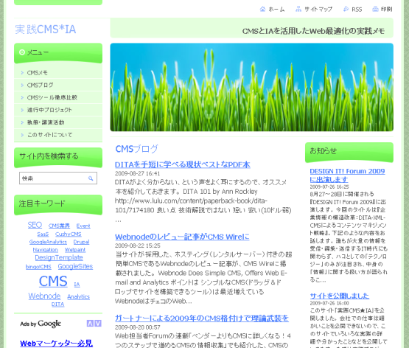
ご清聴ありがとうございました。
  最新版の資料は「実践CMS★IA」で公開しました
実践CMS
mak00s
http://www.cms-ia.info

Slide 82
MdN Web STRATEGY
（参考）オンラインで読める記事
『実践的インフォメーションアーキテクト論』
http://www.mdn.co.jp/di/articles/529/?page=4
  IAの成り立ちとタイプ分け
  架空プロジェクトでIAの活動内容を理解する
  情報の整理とは
  IA設計の逆流アプローチ ★
  ワイヤフレームもコンテンツ管理を
  捨てられないスタイルガイドとは ★
  IAは救世主？
2005-2007

Slide 83

ロフトワーク WebEXP.jp
（参考）オンラインで読める記事
『CMSとIA〜デジタル時代を生き抜く情報整理術』
  CMSとIAの接点：溢れる情報を整理しよう
  http://www.webexp.jp/feature/200811/20081125_cmsia1.html
  コンテンツ管理の本質：リポジトリとは
  http://www.webexp.jp/feature/200902/20090203_cmsia2_1.html
  音楽ファイル（MP3）をCMS流に管理しよう
  http://www.webexp.jp/feature/200906/20090627_cmsia3_1.html
『CMS選定の表ワザ・裏ワザ』
  ロフトワーク諏訪社長×楽天 清水氏のメール対談
  http://www.webexp.jp/feature/200911/20091104_ascii1.html
2008-2009

Slide 84
MdN Web STRATEGY
（参考）オンラインで読める記事
『実践CMS導入・運用ガイド』
http://www.mdn.co.jp/di/articles/315/?page=2
  CMSの要件は何を定義すべき？
  ツールの評価から運用上の問題点を見極めよう
  CMSで解決できる分類・ナビゲーションの課題とは
  ドキュメント管理で生産性をUP
  ワークフローの本当の意義とは
  資産としてのテンプレート ★
  複雑化するサイト配信
  DAMとCMSでシングルソースを実現
  コンテンツ移行をスムーズに進めるためのプランニング ★
  使いやすさの最先端？気になる3種類のCMSをレビュー
  SOA流のCMS連携術
  ECMの本命？ようやく動き出したOracleのCMSを徹底レビュー
  CMSの真価はコンテンツの構造化にあり ★
  マーケティングを加速するCMS
2007-2009

Slide 85
Web担当者Forum
（参考）オンラインで読める記事
『ステップ式！CMS活用はじめの一歩』
http://web-tan.forum.impressrd.jp/l/2499
  コンテンツの理解から始める導入準備
  4つのステップで進めるCMSの情報収集
  CMS導入の提案を社内で通すための7つの説得手法
  RFPでは失敗する？ CMSをうまく選ぶためのチェックリスト
  CMSの可能性を最大化するためのWeb担当者の心得 ★
  CMS導入でのコンテンツ移行を成功させるポイント
  CMS導入はゴールではなくスタート、その「運用」の秘訣とは
  CMSのROIを体感しよう ★
  CMSを超えた？無料でサイトを構築できる16サービスを一挙紹介 ★
『Webのレビューに便利なオンライン付箋ツール』
http://web-tan.forum.impressrd.jp/e/2009/02/20/4875
2008
-2009

Slide 86
Web担当者Forum
（参考）オンラインで読める記事
2010
新連載
準備中！
詳しくはTwitter／実践CMS★IAへ
IA 清水

